Slide 1
姿态开关
/地衣智能套件/

Slide 2
1
/加速度传感器/
2
/过程分析/
3
/动手实践/
4
/调试与演示/

Slide 3
Part one
/加速度传感器/

Slide 4
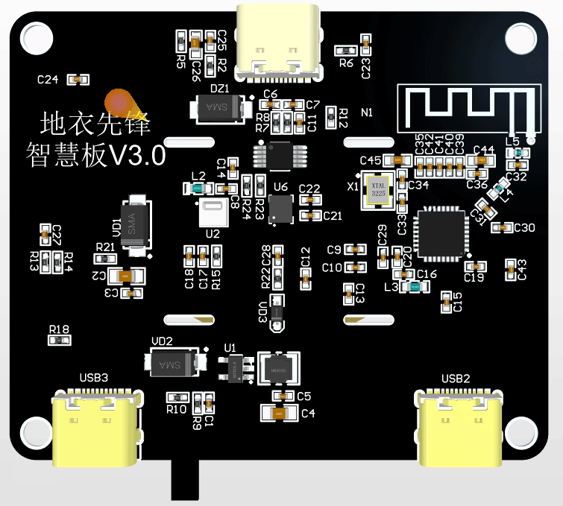
/加速度传感器/
加速度传感器是一种能够测量加速度的传感器。通常由质量块、阻尼器、弹性元件、敏感元件和适调电路等部分组成。传感器在加速过程中，通过对质量块所受惯性力的测量，利用牛顿第二定律获得加速度值。
加速度陀螺仪

Slide 5
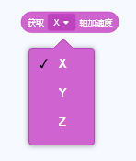
/加速度传感器/
加速度传感器在地衣智慧板背面中间位置，可以检测出X、Y、Z三轴的加速度值。
加速度陀螺仪

Slide 6
Part two
/过程分析/

Slide 7
/过程分析/
如何显示加速度值？
加速度值的数据类型为整型

Slide 8
/过程分析/
制作姿态开关
由于不同的姿态，导致加速度值不同，可以利用加速度传感器制作一个姿态开关，控制灯亮灭。
1、显示三轴加速度值。
2、X加速度值＞0，则亮灯,否则熄灯。
3、其他功能（拓展要求）。

Slide 9
Part three
/动手实践/

Slide 10
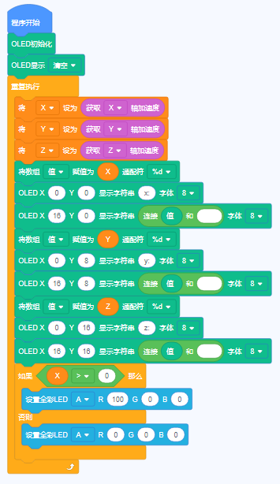
/动手实践/
参考程序

Slide 11
Part four
/调试与演示/

Slide 12
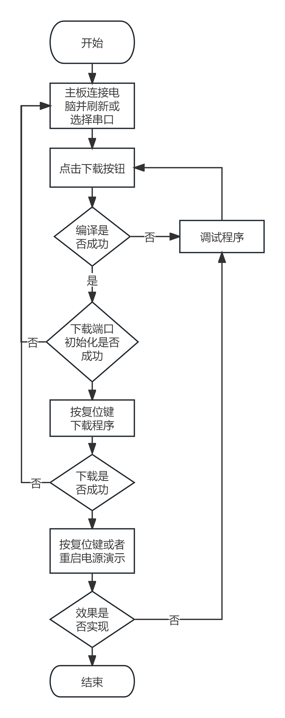
/调试与演示/
调试与演示流程如图所示。

Slide 13
/调试与演示/
演示效果视频

Slide 14
下节课见

